Slide 1
Письменное умножение на трёхзначное число. (закрепление)

Slide 2
Устный счёт
Найди частное чисел 560 и 40
Какое число меньше 952 на 200?
Какое число надо уменьшить на 80, чтобы получить 190?
Назови число, которое больше 30 в 15 раз
От какого числа надо отнять 300, чтобы получить 249?
Какое число больше суммы чисел 450 и 550 на 150?
Найди произведение чисел 246 и 100

Slide 3
головоломка
400
45
3
-
= 355
28 +
= 428
:
= 15

Slide 4
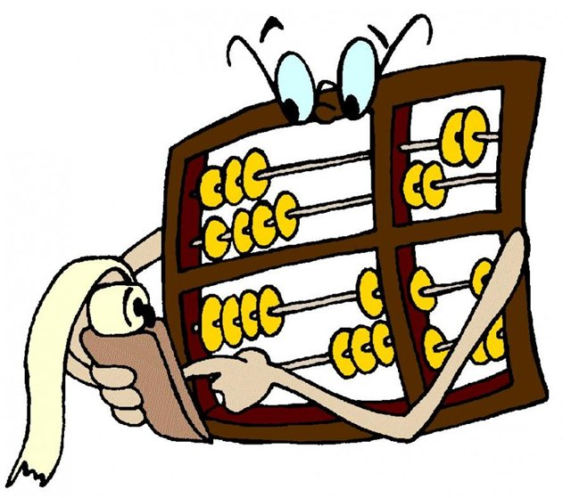
Найди закономерность и продолжи ряды
78, 67, 56, 45
160, 80, 40
2, 3, 5, 8, 13

Slide 5
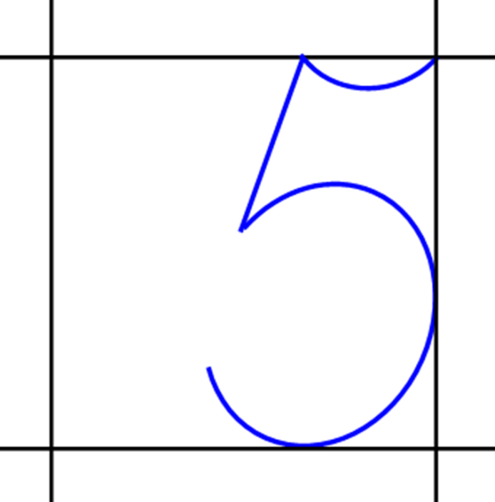
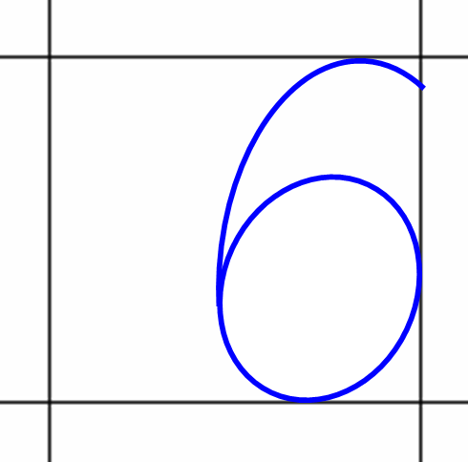
1 апреля. Классная работа.
Запишите всевозможные трёхзначные
числа (цифры повторять можно)

Slide 6
Объясни письменное умножение
987
ͯ123
2961
+
1974
987
121401

Slide 7
Работа по учебнику с. 42
Новый вид умножения на трёхзначное число
327 614
ͯ 406 ͯ 280
1962
4912
+
+
1308
1228
171920
132762

Slide 8
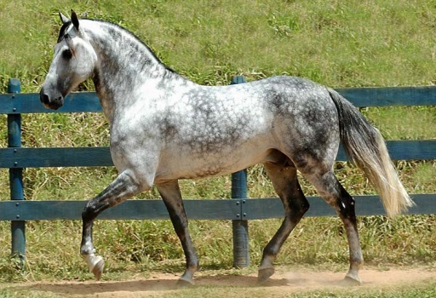
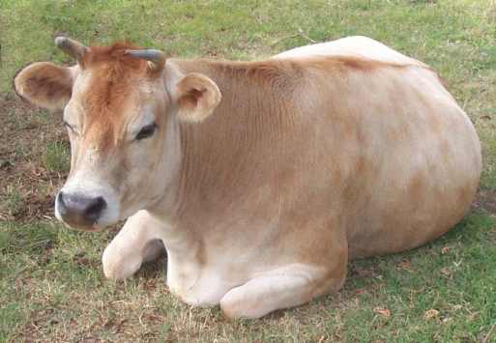
№ 209 вычисли с объяснением
Задача № 212
9 л. – 136 кг
9 к. - ? кг
3 к. - ? кг = 7 л. - ? кг

